Slide 1


Boas Práticas e Eficiência na Construção: Práticas Inovadoras para um Setor em Transformação
Fernanda Dutra
Sócia da Exxata

Slide 2
Atitude Imediata.
Resultados notáveis.
Análise de Soluções Tecnológicas em Aplicação no Brasil
2

Slide 3

Histórico de Inovações
Pré - fabricação
e Construção Modular
Internet das Coisas
(IoT)
Advanced Work Packaging (AWP/ALS)
Inteligência Artificial Generativa (IA)
Impressão
3D
VANTs e
Drones
BIM
Big Data
Blockchain
1900s
1970
1980
1999
2000s
2000s
2005
2008
2021

Slide 4
Inovações Incrementais x Disruptivas
INCREMENTAL
DISRUPTIVA
Melhoria gradual em processos existentes;
Torna algo mais eficiente dentro da lógica atual;
Baixo risco, atende a mesmos usuários.
Criar uma nova forma de atender a uma necessidade;
Abre espaço para um novo mercado;
Alto risco devido ao potencial de redefinição de mercado.

Slide 5
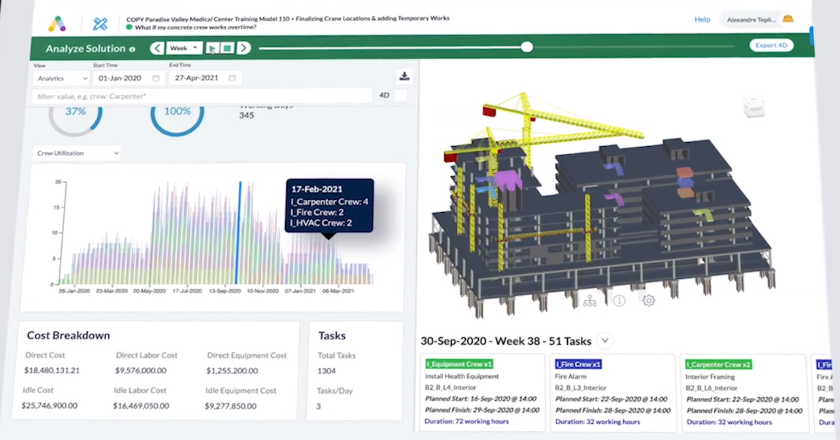
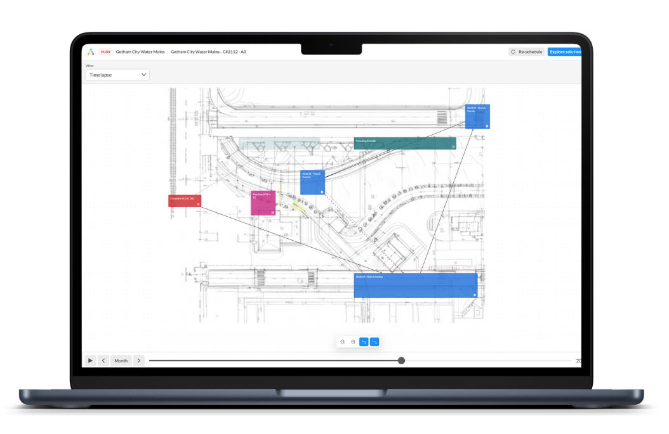






Software de
Planejamento
com IA
Contribuição para Melhoria de Resultados
Acelera Aditivos | Reduz Gastos com Over Head | Reduz MOI | Reduz Acidentes | Melhora Produtividade | Acelera Mob e Desmob
Principais Problemas da Construção Solucionados
  Otimização de cronogramas
  Gerenciamento de riscos
  Recuperação de atrasos
  Captura de dados de campo precisos
  Falhas na comunicação entre escritório e canteiro
  Desorganização e processos manuais com papelada

Slide 6
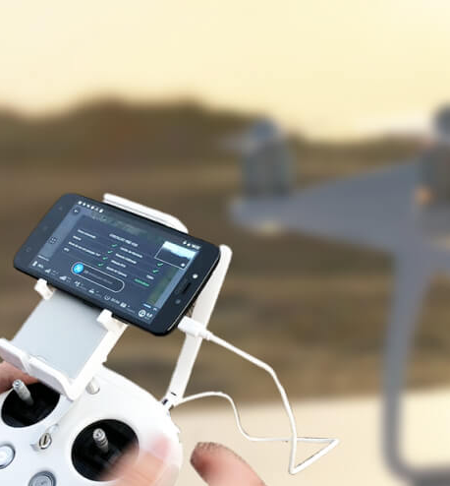

Capture dados
em campo
com Drones
Contribuição para Melhoria de Resultados
Acelera Aditivos | Reduz Gastos com Over Head | Reduz MOI | Reduz Acidentes | Melhora Produtividade | Acelera Mob e Desmob
Principais Problemas da Construção Solucionados
  Otimização de cronogramas
  Gerenciamento de riscos
  Recuperação de atrasos
  Captura de dados de campo precisos
  Falhas na comunicação entre escritório e canteiro
  Desorganização e processos manuais com papelada

Slide 7
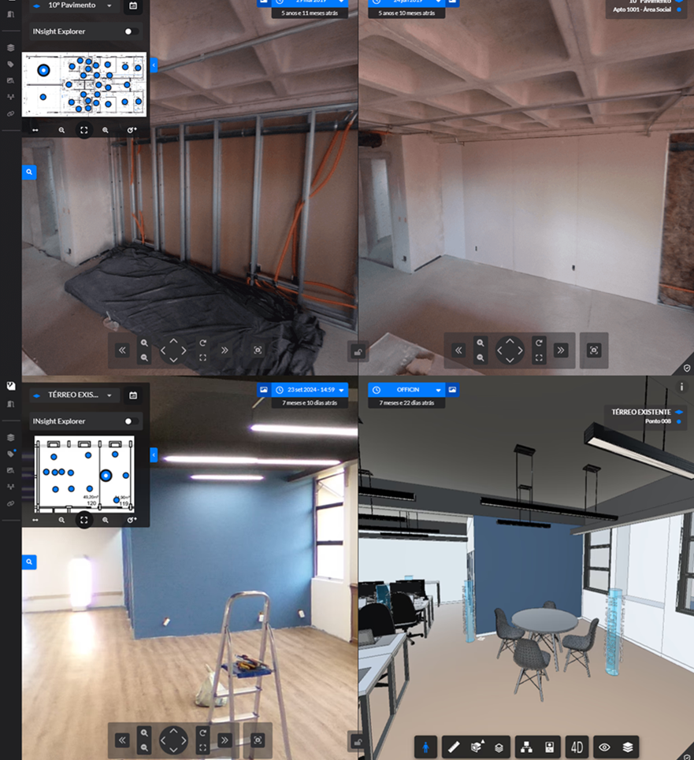



Captura de imagens 360º
e vínculo ao projeto
com IA
Contribuição para Melhoria de Resultados
Acelera Aditivos | Reduz Gastos com Over Head | Reduz MOI | Reduz Acidentes | Melhora Produtividade | Acelera Mob e Desmob
Principais Problemas da Construção Solucionados
  Otimização de cronogramas
  Gerenciamento de riscos
  Recuperação de atrasos
  Captura de dados de campo precisos
  Falhas na comunicação entre escritório e canteiro
  Desorganização e processos manuais com papelada

Slide 8
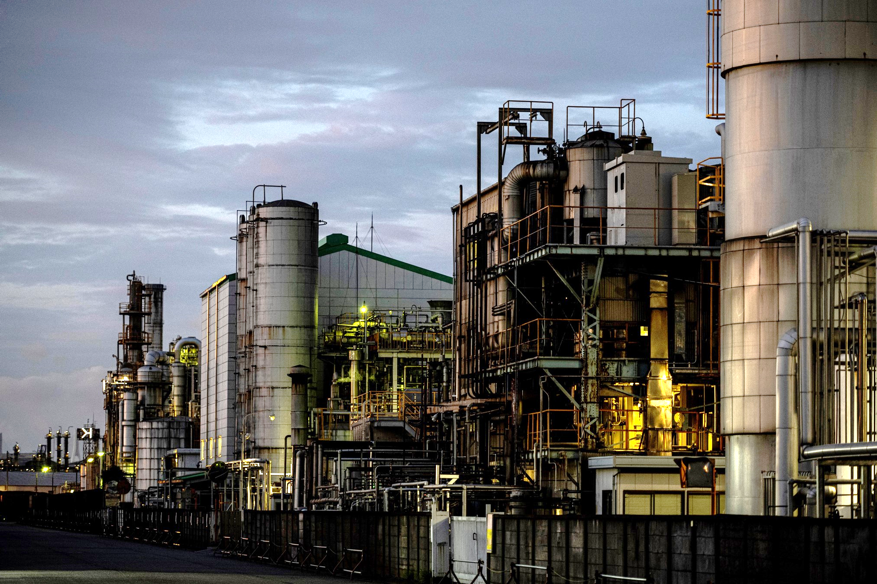
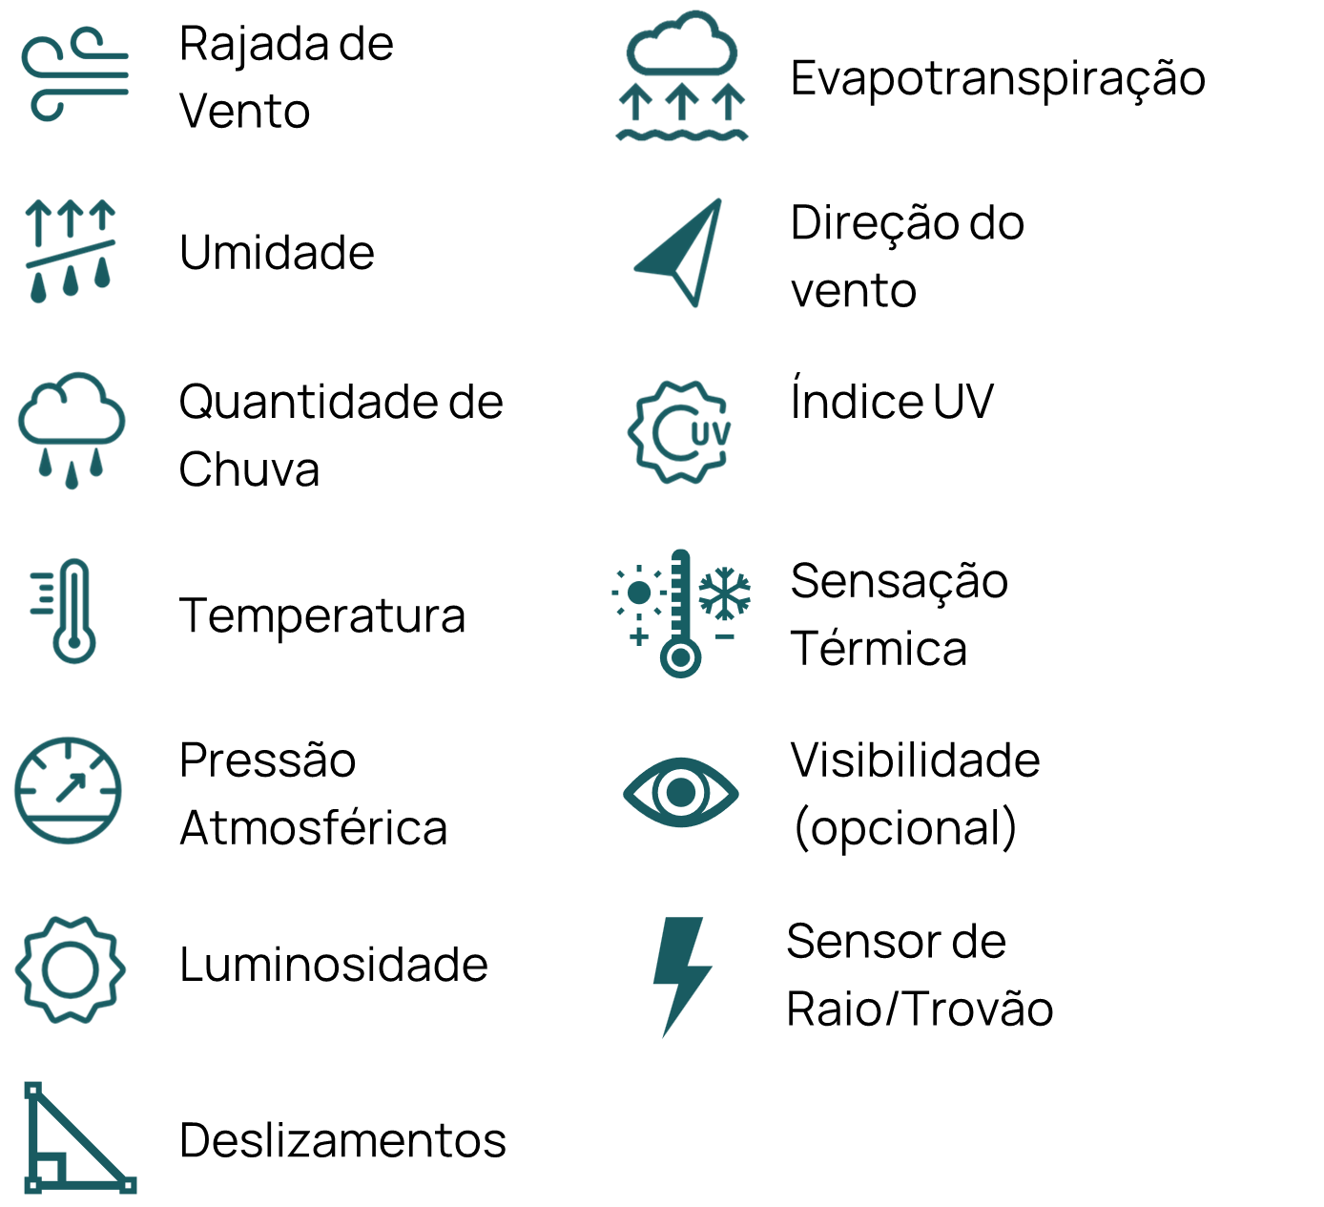
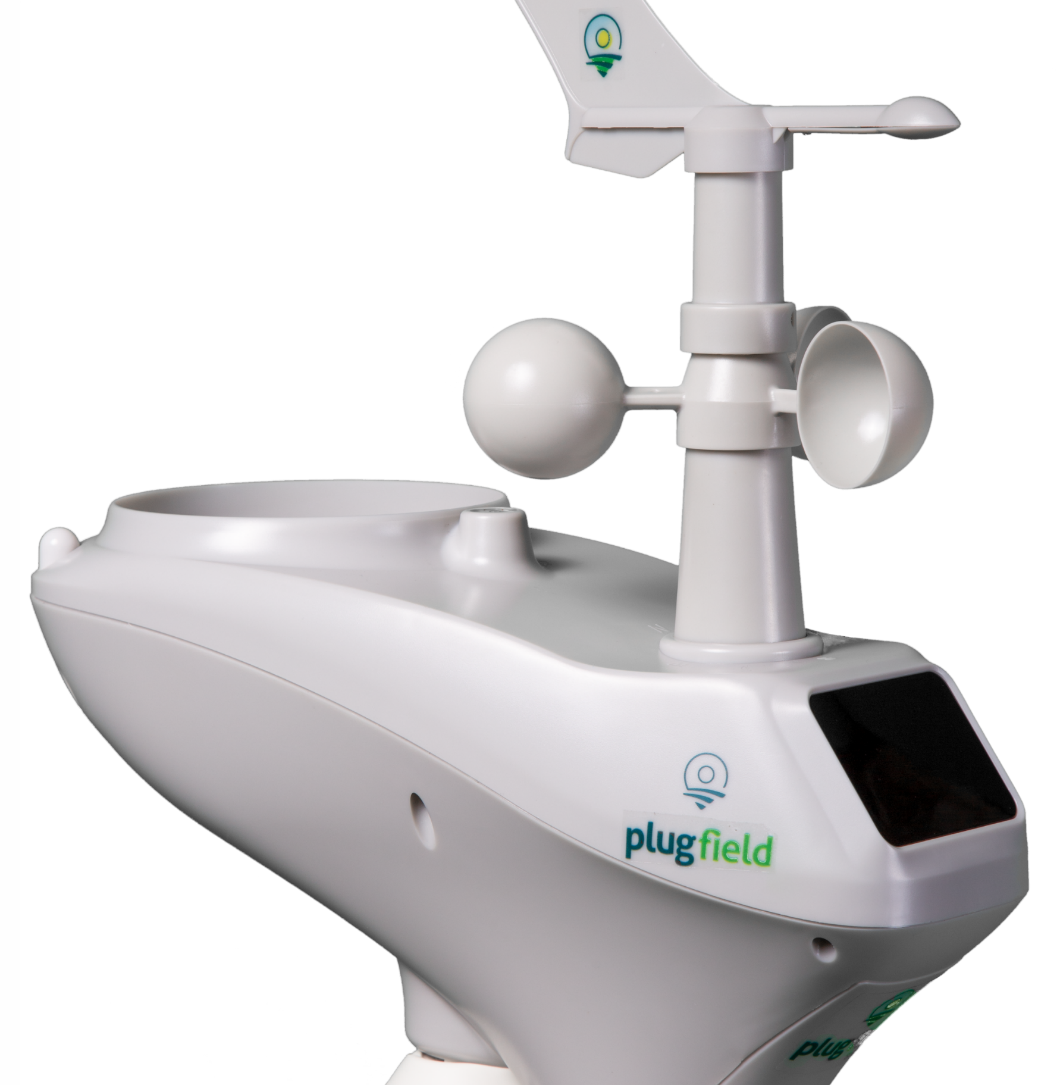

Estação Meteorológica
de Monitoramento
Plugfield
Contribuição para Melhoria de Resultados
Acelera Aditivos | Reduz Gastos com Over Head | Reduz MOI | Reduz Acidentes | Melhora Produtividade | Acelera Mob e Desmob
Principais Problemas da Construção Solucionados
  Gerenciamento de riscos
  Captura de dados de campo precisos
  Desorganização e processos manuais com papelada

Slide 9
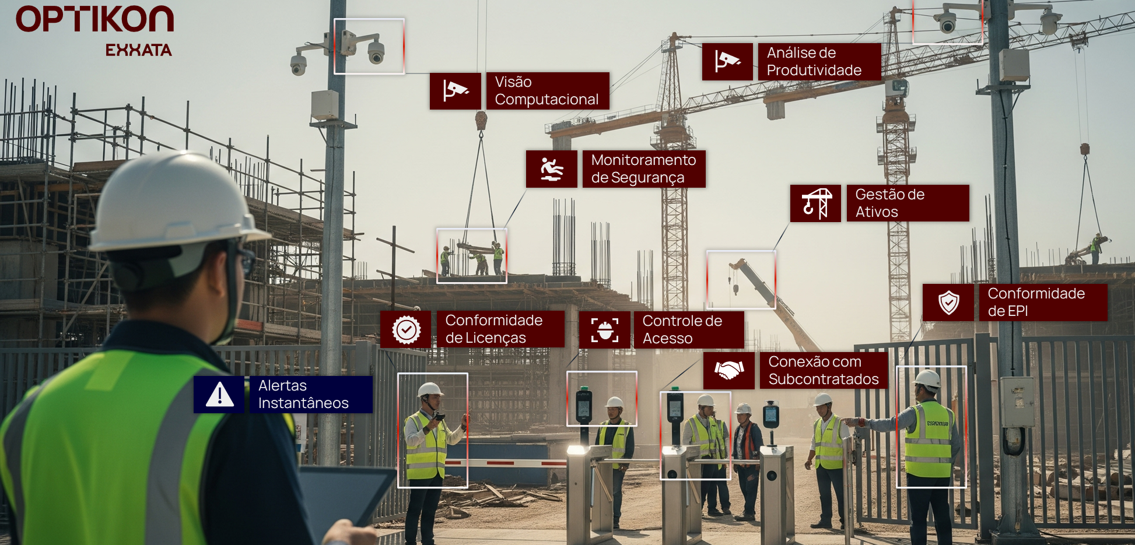
Gestão de segurança em cenários complexos

Slide 10
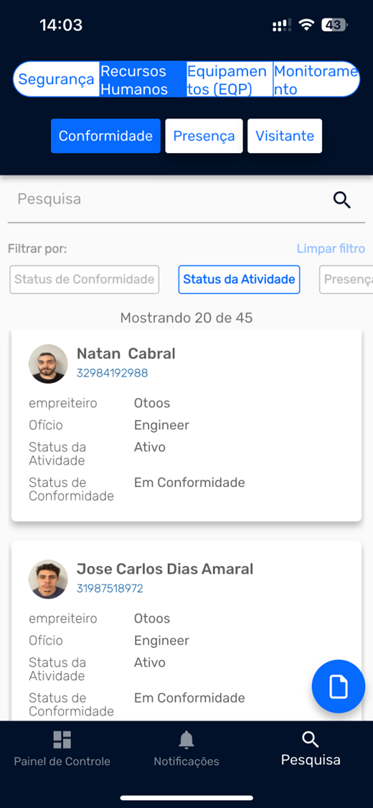
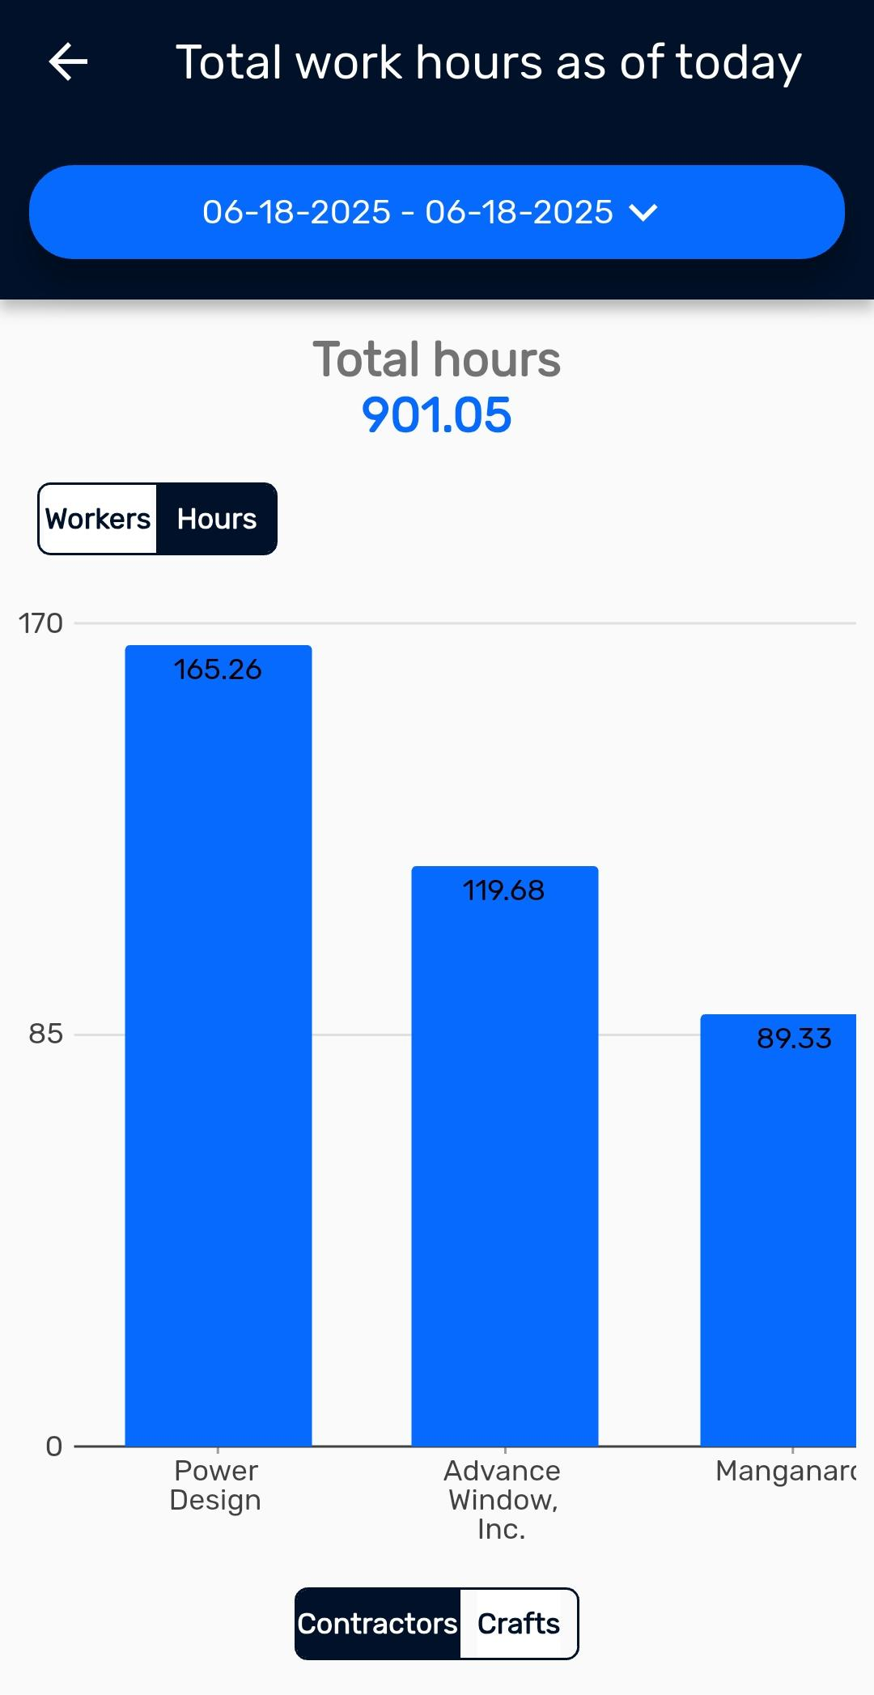




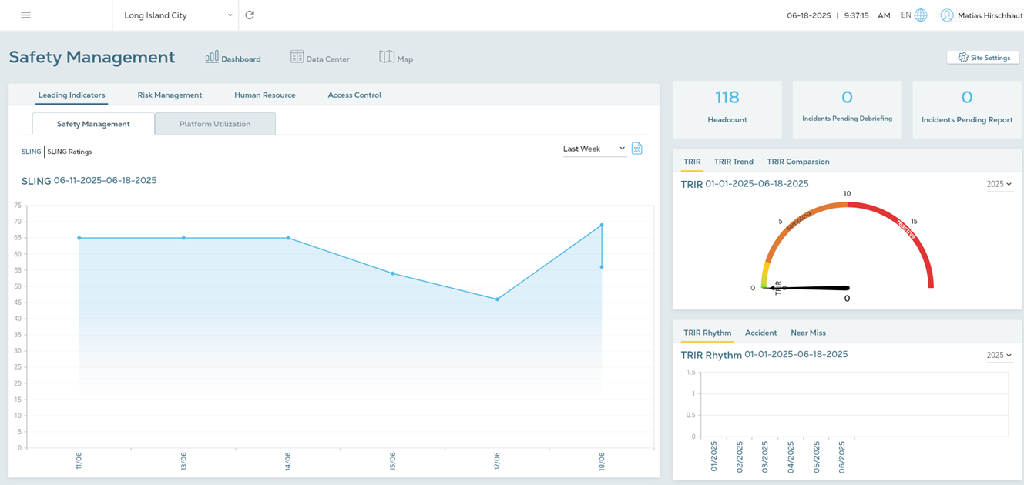
Conformidade da
Força de Trabalho
Dados Exportáveis
Contribuição para Melhoria de Resultados
Acelera Aditivos | Reduz Gastos com Over Head | Reduz MOI | Reduz Acidentes | Melhora Produtividade | Acelera Mob e Desmob
Principais Problemas da Construção Solucionados
  Gerenciamento de riscos
  Recuperação de atrasos
  Captura de dados de campo precisos
  Falhas na comunicação entre escritório e canteiro
  Desorganização e processos manuais com papelada

Slide 11
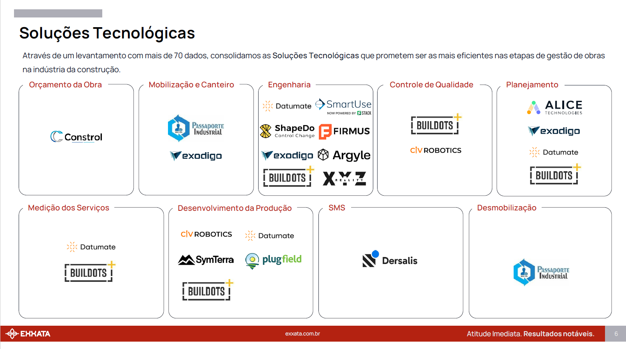

Análise de Soluções
Tecnológicas no Mercado
Acesse o estudo completo.

Slide 12
Atitude Imediata.
Resultados notáveis.
Obstáculos na Implementação
12

Slide 13
Desafios
Barreiras Tecnológicas
Barreiras Financeiras
Barreiras Organizacionais
Falta de equipamentos e softwares;
Habilidades insuficientes na tecnologia.
Alto custo das ferramentas;
Alto custo de manutenção de tecnologias implementadas.
Baixa motivação da companhia para implementação de inovações;
Falta de apoio de gerência e operação.
Barreiras Procedimentais
Barreiras Psicológicas
Barreiras Governamentais
Baixa disponibilidade de ferramentas digitais capazes de entregar inovação;
Processamento de dados lento.
Resistência a alterações;
Falta de confiança nas ferramentas de inovação;
Receio de desvalorização profissional.
Códigos e regulamentos com baixa flexibilidade;
Novas tecnologias por vezes requerem novas regras procedimentais.

Slide 14

Desafios
A inovação só revoluciona a eficiência quando afeta os gargalos que definem prazo e lógica – ou seja, o caminho crítico da operação.
Atividade A
Atividade B
Alterações no caminho crítico = alteração disruptiva da eficiência
Atividade C.1
Atividade C.2
Alterações em atividades fora do caminho crítico = melhorias locais
Atividade D

Slide 15




Contatos
Belo Horizonte (Sede)
Av. Getúlio Vargas, n° 671, 8° e 10° Andar, Funcionários.
São Paulo / SP
Av. Engenheiro Luiz Carlos Berrini, n° 105, Ed. Thera Berrini Office, Sala 111, Brooklin.
Para avaliação do cenário do seu contrato, entre em contato com nossos especialistas em Administração Contratual.
Estamos à disposição para atendê-lo.
www.exxata.com.br
/company/exxata
(31) 2519-8624
(31) 99874-7114
comercial@exxata.com.br

